Slide 1
Liikennevirasto nopeat kokeilut
Ruuhkien ja poikkeustilanteiden ennustaminen – Tulokset
27.10.2017

Slide 2
Agenda
Tavoite
Lopputulokset
Seuraavaksi

Slide 3
Tavoite

Slide 4
Tavoite
” Projektissa toteutetaan kokeilu, joka pyritään tutkimaan ennustemallien toimivuutta ruuhkien ja poikkeustilanteiden ennustamiseen. Kokeilun tavoitteena on rakentaa malli, joka ennustaa ruuhkien muodostumista n. 15 – 30 min eteenpäin sekä tunnistaa poikkeustilanteita.
Mallinnusvaiheen tuottaman ennuste arvioidaan ja tarvittaessa ennustetta parannetaan iteratiivisesti. Kokeilussa ei kuitenkaan pyritä täydelliseen ennustetarkkuuteen.”
Keskeiset projektin lopputulokset ovat
Ruuhkien ja poikkeustilanteiden ennustemallit (algoritmit)
Arvio ennustemallien käyttökelpoisuudesta ruuhkien ja poikkeustilanteiden ennustamiseen historiadatalla tehtyyn testauksen perusteella
Vertailu käytettyjen mallien toimivuudesta ja suositus mallien käytöstä
Dokumentaatio mallinnuksessa käytetyistä tiedoista ja tiedon käsittelystä mallinnusta varten
Tulosten visualisointi. Visualisointia tarkennetaan projektin aikana.

Slide 5
Tulokset

Slide 6
Lopputulokset
Tuotos | Kommentti
Ruuhkien ja poikkeustilanteiden ennustemallit (algoritmit) | 169 LAM pisteen (Pakkala) R-scriptit toimitetaan Pekalle (3 scriptiä). Tarvittaessa myös muiden LAM pisteiden ennustemallit.
Dokumentaatio mallinnuksessa käytetyistä tiedoista ja tiedon käsittelystä mallinnusta varten | Tekninen dokumentti toimitetaan Pekalle
Tulosten visualisointi. Visualisointia tarkennetaan projektin aikana | Viimeisin versio PowerBI visualisoinnista toimitetaan Pekalle
Arvio ennustemallien käyttökelpoisuudesta ruuhkien ja poikkeustilanteiden ennustamiseen historiadatalla tehtyyn testauksen perusteella | Käsitellään seuraavassa
Vertailu käytettyjen mallien toimivuudesta ja suositus mallien käytöstä

Slide 7
Arvio ennustemallien käyttökelpoisuudesta ruuhkien ja poikkeustilanteiden ennustamiseen. Yhteenveto
Kun ruuhka syntyy täysin ennalta aavistamatta (esim. kolari), nopeuden lasku voidaan ennustaa 15 minuutin viipeellä
Kun ruuhka on täysin säännöllistä (esim. Keimola) sen alku ja loppu voidaan ennustaa 5 minuutin tarkkuudella
Kun ruuhka on epäsäännöllistä (esim. Pakkala) ruuhkautumisen todennäköisyys voidaan ennustaa melko tarkasti.
Nopeusennustetarkkuus heikkenee poikkeustilanteessa, jossa suurinopeuksisella tiellä liikutaan alle 50 km / h nopeuksilla. Kuitenkin muutoksen alku ja loppu tunnistuu
8:10
8:15
8:20
8:25
8:30
Aika
8:00
8:05
Ennuste
Klo 8:05 on ennustettu, että klo 8:20 nopeus on n 60 km/h.
Todellisuudessa nopeus on ollut n 60 km/ h klo 8:15.
Viive 5 min.
60 km / h
Todellinen nopeus
80 km / h
75 km / h
60 km / h
60 km / h

Slide 8
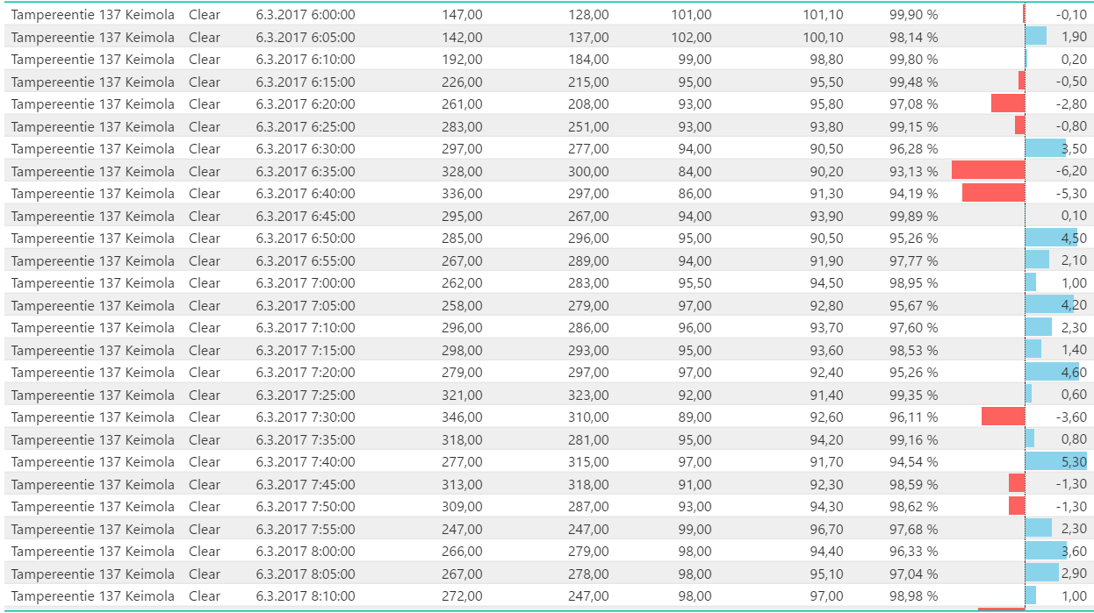
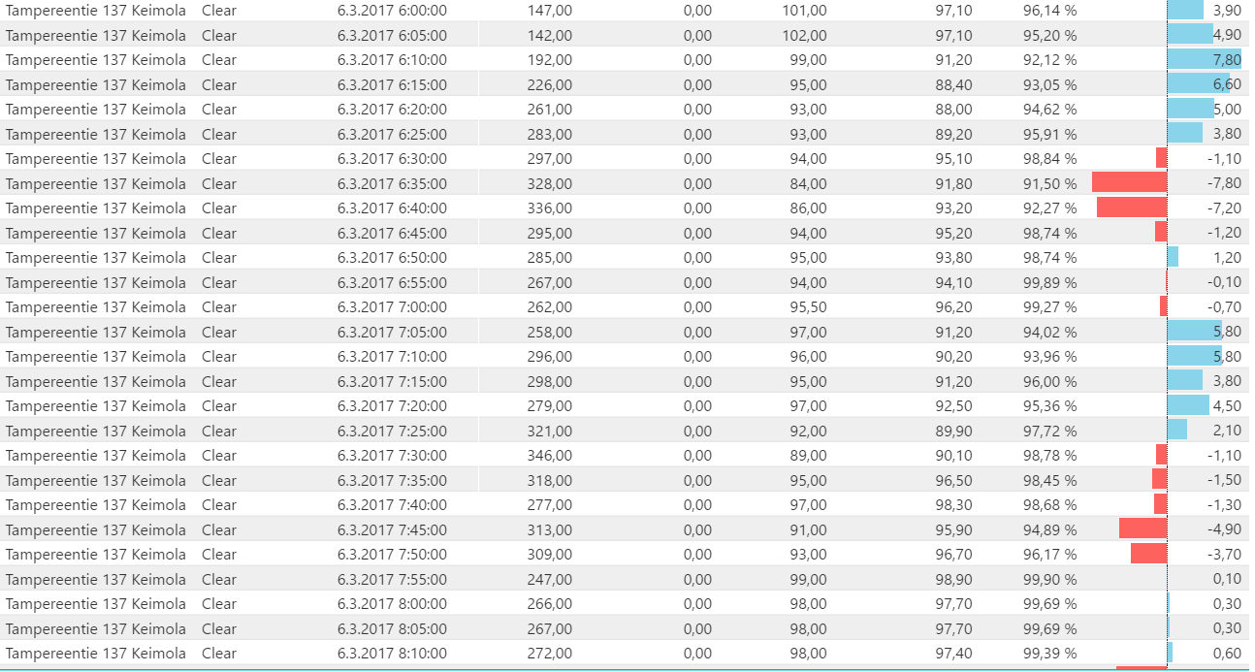
Keimola. Vertailu käytettyjen mallien toimivuudesta. Toistuva (aamu)ruuhka (1/2)
Esimerkki
Keimola, Helsinkiin päin
Maanantai 6.3.2017 klo 6-9
Todellinen keskinopeus 95,65 km/h
Vanha malli
Uusi malli
Ennustettu keskinopeus 95,18 km/h
Ero 0,47 km/h
Ennustettu 95,46 km/h
Ero 0,19 km / h
Todellinen
Ennustettu
Todellinen
Ennustettu

Slide 9
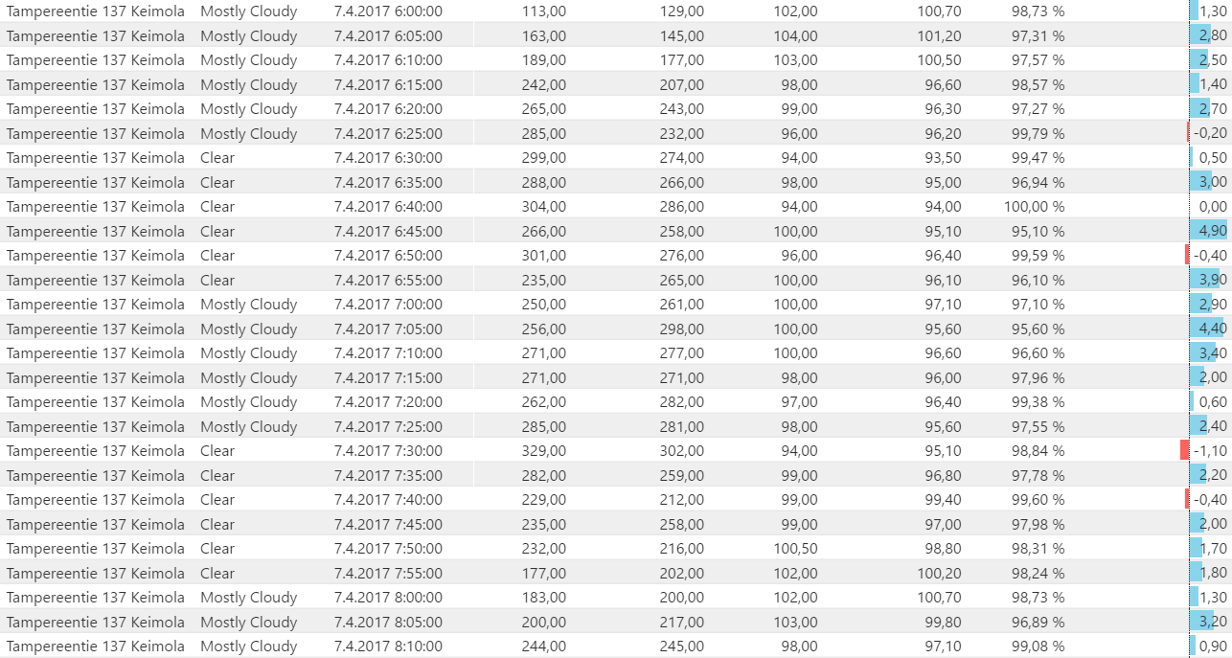
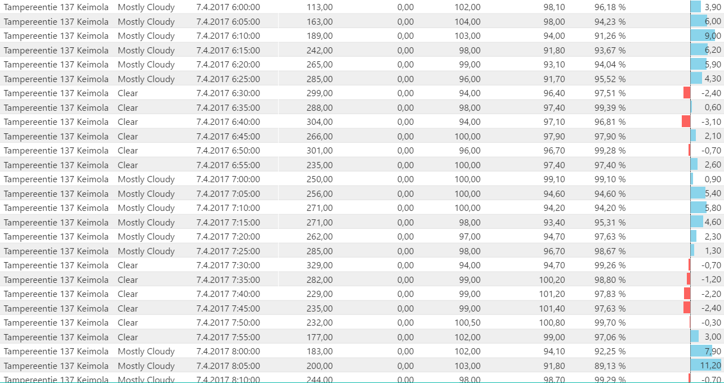
Keimola. Vertailu käytettyjen mallien toimivuudesta. Toistuva (aamu)ruuhka (2/2)
Esimerkki
Vanha malli
Keimola, Helsinkiin päin
Perjantai 7.4.2017 klo 6-9
Todellinen keskinopeus 98,01 km/h
Uusi malli
Ennustettu keskinopeus 97,17 km/h
Ero 0,85 km/h
Ennustettu 97,38 km/h
Ero 0,63 km/h
Todellinen
Ennustettu
Todellinen
Ennustettu

Slide 10
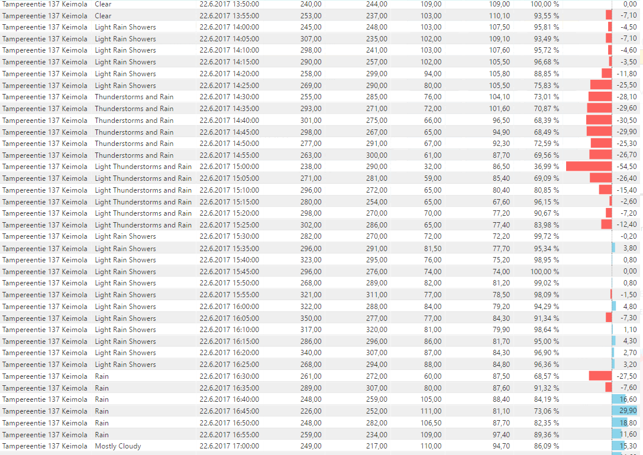
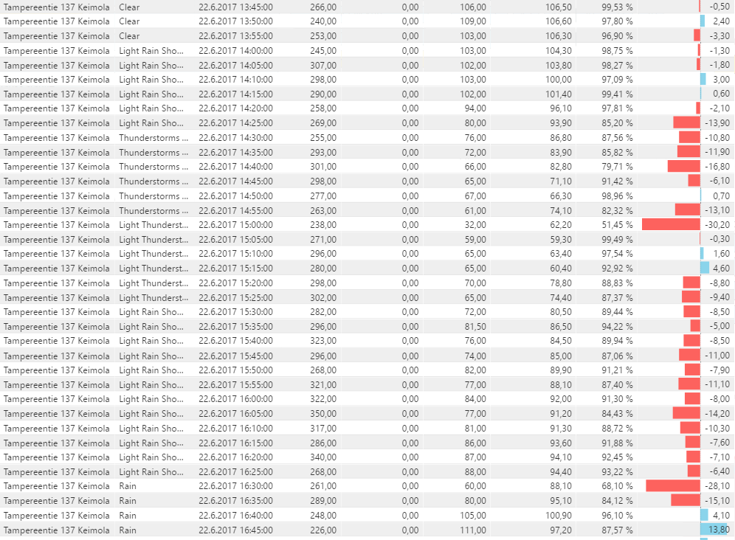
Keimola. Vertailu käytettyjen mallien toimivuudesta. Poikkeustilanne (1/2)
Esimerkki
Keimola, Helsingistä poispäin, to 22.6.2017, nopeudet tippuu jo n klo 14:30 alkaen (juhannus)
Vanha malli
Uusi malli
Todellinen nopeus
Ennustettu
nopeus
Todellinen nopeus
Ennustettu
nopeus

Slide 11
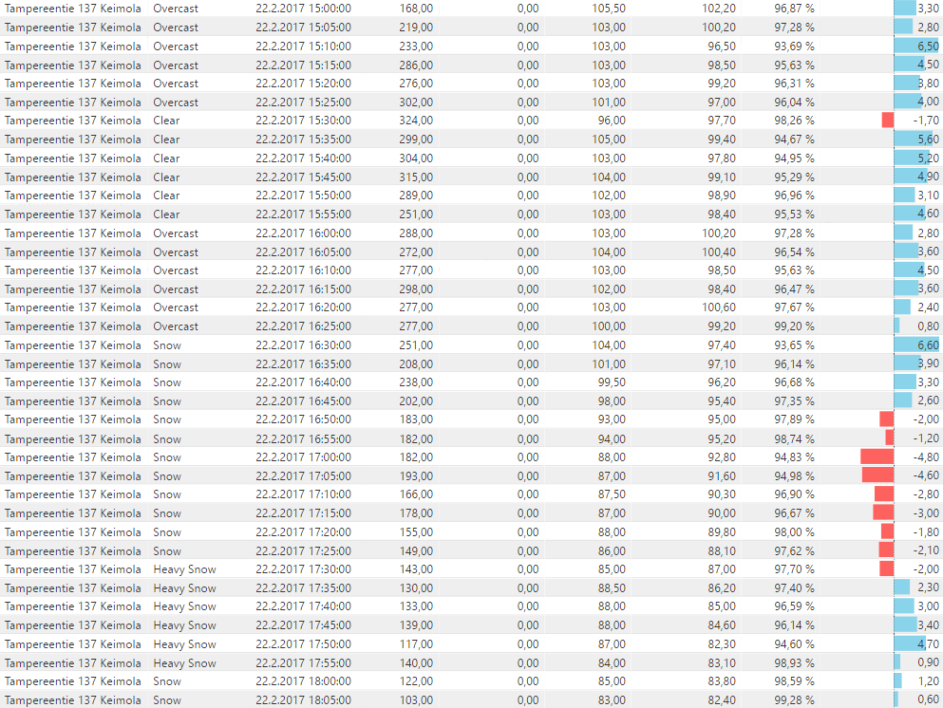
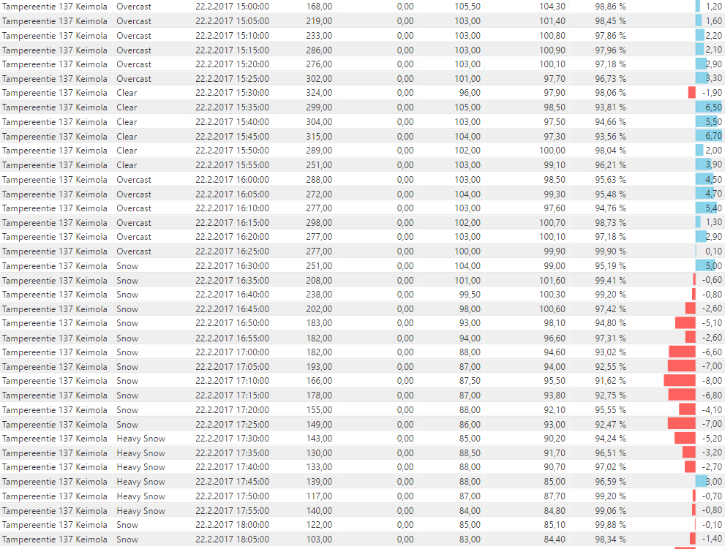
Keimola. Vertailu käytettyjen mallien toimivuudesta. Poikkeustilanne (2/2)
Esimerkki
Vanha malli
Keimola, Keskiviikko 22.2.2017 klo 15-24, poispäin Helsingistä
Todellinen keskinopeus 86,05 km/h (ka vastaavaan aikaan ja suuntaan helmikuussa 101,45 km/h)
Uusi malli
Ennustettu keskinopeus 86,75km/h
Ero -0,75 km/h
Ennustettu keskinopeus 88,8 km/h
Ero -2,75 km/h
Todellinen
Ennustettu
Todellinen
Ennustettu

Slide 12
Pakkala. Poikkeustilanne aamuruuhkassa – nopea yli 30 km nopeuden pudotus 15 minuutin aikana
Testidata: elokuu 2016 – elokuu 2017, aamu klo 6-8, liikenne kohti Helsinkiä
LAM 169 PAKKALA SUUNTA2
 | Ruuhkariski | Päiviä | Ruuhkautui
 | Ei riskiä | 141 | 0 | 0.0 %
 | Pieni | 147 | 8 | 5.4 %
 | Kohonnut | 52 | 12 | 23.1 %
 | Korkea | 25 | 15 | 60.0 %
Tarkastelujakson (365 päivää) aikana oli 141 aamua, joihin malli ennusti hyvin pientä todennäköisyyttä (< 1.6 %) äkilliselle nopeuspudotukselle. Näihin ajankohtiin ei ole tullut yhtään yli 30 km/h nopeuspudotusta
Toisena ääripäänä malli on ennustanut 25 aamuna, että todennäköisyys poikkeukselliselle nopeuden pudotukselle on hyvin suuri (>20 %). Näistä 15 aamuna (60%) tapahtui yli 30 km / h nopeuden pudotus 15 min aikana.
Huom, testidatan perusteella liikennemäärällä ei ole suoraa vaikutusta nopeuden muutoksen todennäköisyyteen. Äkillinen, jyrkkä nopeuden pudotus saattaa esiintyä pienemmillä liikennemäärillä (sään ja muiden liikenteellisten tekijöiden vaikutuksesta)

Slide 13
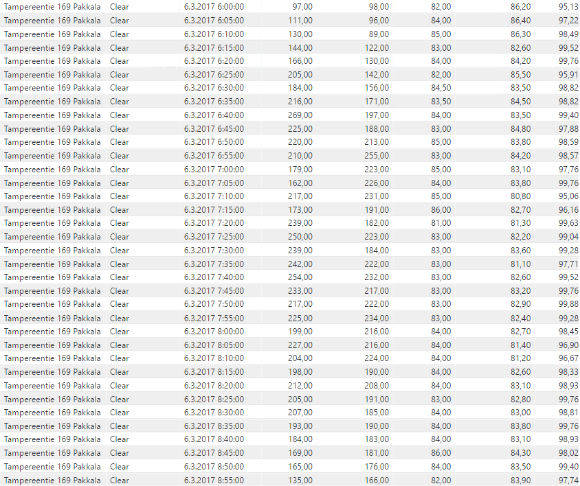
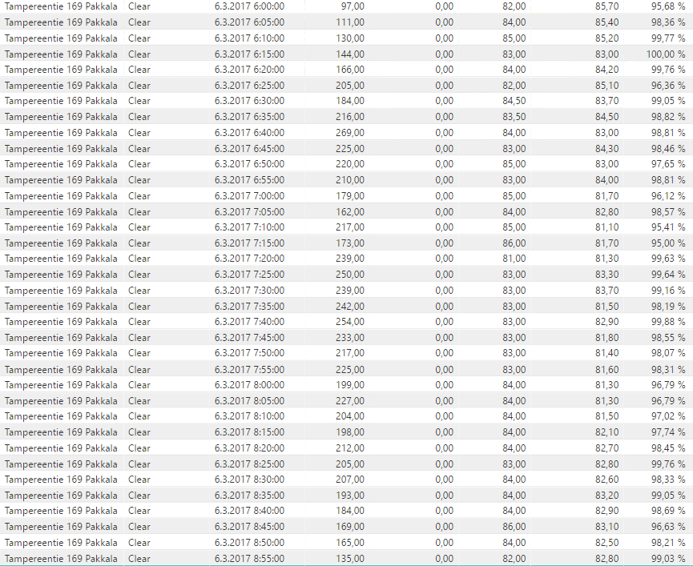
Pakkala. Vertailu käytettyjen mallien toimivuudesta. Toistuva (aamu)ruuhka
Esimerkki
Pakkala, Helsinkiin päin
Maanantai 6.3.2017 klo 6-9
Todellinen keskinopeus 83,67 km/h
Vanha malli
Uusi malli
Ennustettu keskinopeus 83,35 km/h
Ero 0,32 km/h
Ennustettu 82,91 km/h
Ero 0,76 km / h
Todellinen
Ennustettu
Todellinen
Ennustettu

Slide 14
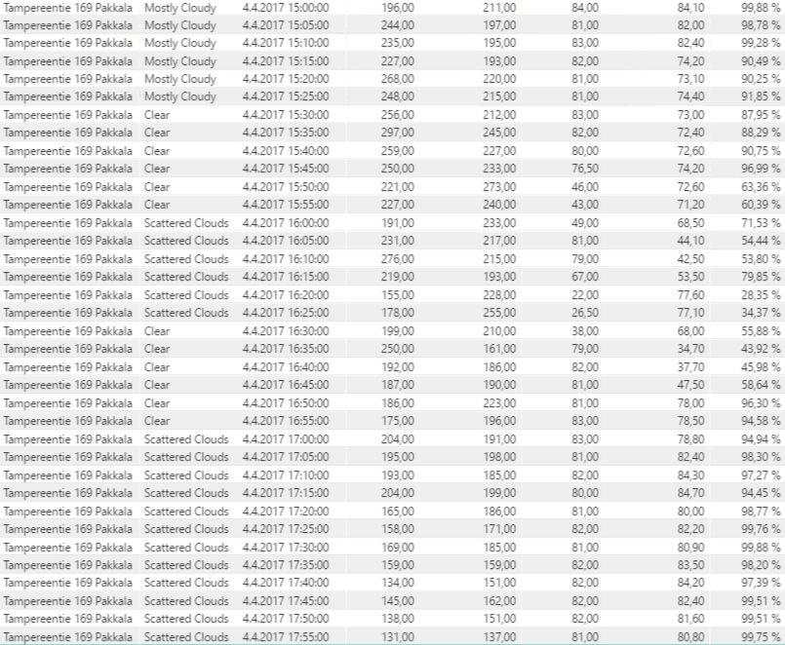
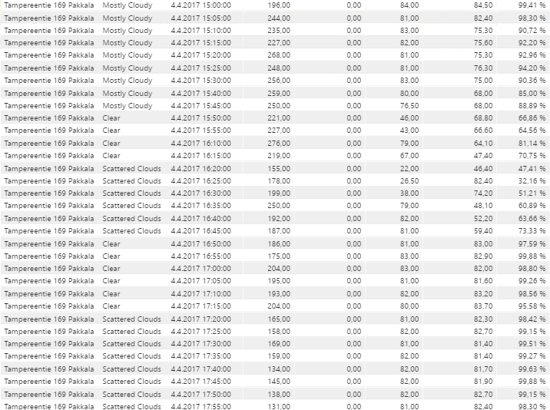
Pakkala. Vertailu käytettyjen mallien toimivuudesta. Poikkeustilanne
Esimerkki
Vanha malli
Tiistai 4.4.2017 klo 15-18, Helsinkiin päin
Keskinopeus 73,61 km/h (ka vastaavaan aikaan ja suuntaan huhtikuussa 82,69 km/h), alle 30 km / h nopeuksia
Uusi malli
Ennustettu keskinopeus 72,21 km/h
Ero 1,4 km/h
Ennustettu keskinopeus 74,03 km/h
Ero -0,42 km/h
Todellinen
Ennustettu
Todellinen
Ennustettu

Slide 15
Seuraavaksi

Slide 16
Seuraavaksi
Testaus todellisella reaaliaikaisella datalla?
Yksi vai usempia LAM pisteitä?

Slide 17
Kiitos!
www.digia.com

